Slide 1
Experiment in
Compiler Construction
Phân tích ngữ nghĩa (1)
Nguyễn Hữu Đức
Bộ môn Hệ thống thông tin
Khoa Công nghệ Thông tin
Đại học Bách khoa Hà nội
Experiment in compiler construction – Semantic Analysis

Slide 2
Nội dung
Tổng quan về phân tích ngữ nghĩa
Bảng ký hiệu
Xây dựng bảng ký hiệu
Một số hàm phụ trợ
Nhiệm vụ thực hành
Experiment in compiler construction – Semantic Analysis

Slide 3
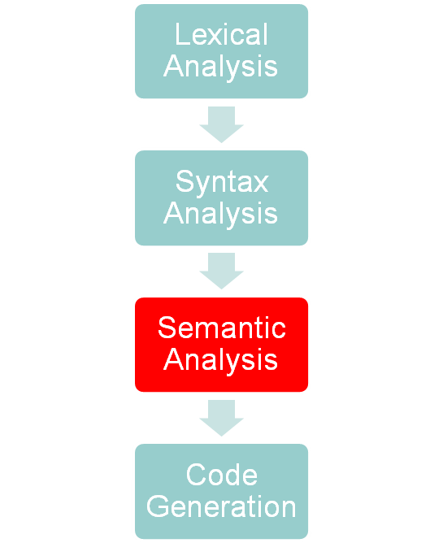
Phân tích ngữ nghĩa là gì?
Phân tích cú pháp chỉ kiểm tra cấu trúc ngữ pháp hợp lệ của chương trình
Những yêu cầu khác ngoài cấu trúc ngữ pháp:
  “x” là tên một biến hay một hàm?
  “x” đã được định nghĩa chưa?
  “x” được định nghĩa ở đâu?
  Biểu thức “a+b” có kiểu nhất quán không?
  …
Phân tích ngữ ngữ nghĩa trả lời các câu hỏi đó để làm rõ hơn ngữ nghĩa của chương trình.
Experiment in compiler construction - Semantic Analysis

Slide 4
Nhiệm vụ của một bộ phân tích ngữ nghĩa
Quản lý thông tin về các định danh
  Hằng
  Biến
  Kiểu người dùng định nghĩa
  Chương trình con (hàm, thủ tục)
Kiểm tra một số luật ngữ nghĩa
  Phạm vi định danh
  Nhất quán kiểu
Experiment in compiler construction - Semantic Analysis

Slide 5
Bảng ký hiệu (1)
Lưu trữ thông tin về các định danh trong chương trình và các thuộc tính của chúng
  Hằng: {tên, kiểu, giá trị}
  Kiểu người dùng định nghĩa: {tên, kiểu thực tế}
  Biến: {tên, kiểu}
  Hàm: {tên, các tham số hình thức, kiểu trả về, các khai báo địa phương}
  Thủ tục: {tên, các tham số hình thức, các khai báo địa phương)‏
  Tham số hình thức: {tên, kiểu, tham biến/tham trị}
Experiment in compiler construction - Semantic Analysis

Slide 6
Bảng ký hiệu (2)
Trong chương trình dịch KPL, bảng ký hiệu được biểu diễn theo cấu trúc phân cấp
PROGRAM test;
CONST c = 100;
TYPE t = Integer;
VAR v : t;
FUNCTION f(x : t) : t;
VAR y : t;
BEGIN
y := x + 1;
f := y;
END;
BEGIN
v := 1;
WriteLn (f(v));
END.
test:PRG
c: CST = 100
t : TY = INT
v: VAR : INT
f : FN: INT → INT
x : PAR : INT
y : VAR : INT
Experiment in compiler construction - Semantic Analysis

Slide 7
Xây dựng bảng ký hiệu (1)
Các thành phần của bảng ký hiệu
// Bảng ký hiệu
struct SymTab_ {
// Chương trình chính
Object* program;
// Phạm vi hiện tại
Scope* currentScope;
// Các đối tượng toàn cục như
// hàm WRITEI, WRITEC, WRITELN
// READI, READC
ObjectNode *globalObjectList;
};
// Phạm vi của một block
struct Scope_ {
// Danh sách các đối tượng trong
// block
ObjectNode *objList;
// Hàm, thủ tục, chương trình
// tương ứng block
Object *owner;
// Phạm vi bao ngoài
struct Scope_ *outer;
};
Experiment in compiler construction - Semantic Analysis

Slide 8
Xây dựng bảng ký hiệu (2)
Bảng ký hiệu ghi nhớ block hiện đang duyệt trong biến currentScope
Mỗi khi dịch một hàm hay thủ tục, phải cập nhật giá trị của currentScope
void enterBlock(Scope* scope);
Mỗi khi kết thúc duyệt một hàm hay thủ tục phải chuyển lại currentScope ra block bên ngoài
void exitBlock(void);
Đăng ký một đối tượng vào block hiện tại
void declareObject(Object* obj);
Experiment in compiler construction - Semantic Analysis

Slide 9
Hằng số và Kiểu (1)
// Phân loại kiểu
enum TypeClass {
TP_INT,
TP_CHAR,
TP_ARRAY
};
struct Type_ {
enum TypeClass typeClass;
// Chỉ sử dụng cho kiểu mảng
int arraySize;
struct Type_ *elementType;
};
// Hằng
struct ConstantValue_ {
enum TypeClass type;
union {
int intValue;
char charValue;
};
};
Experiment in compiler construction - Semantic Analysis

Slide 10
Hằng số và Kiểu (2)
Các hàm tạo kiểu
  Type* makeIntType(void);
  Type* makeCharType(void);
  Type* makeArrayType(int arraySize, Type* elementType);
  Type* duplicateType(Type* type)
Các hàm tạo giá trị hằng số
  ConstantValue* makeIntConstant(int i);
  ConstantValue* makeCharConstant(char ch);
  ConstantValue* duplicateConstantValue(ConstantValue* v);
Experiment in compiler construction - Semantic Analysis

Slide 11
Đối tượng (1)
// Phân loại ký hiệu
enum ObjectKind {
OBJ_CONSTANT,
OBJ_VARIABLE,
OBJ_TYPE,
OBJ_FUNCTION,
OBJ_PROCEDURE,
OBJ_PARAMETER,
OBJ_PROGRAM
};
// Thuộc tính của đối tượng trên bảng ký hiệu
struct Object_ {
char name[MAX_IDENT_LEN];
enum ObjectKind kind;
union {
ConstantAttributes* constAttrs;
VariableAttributes* varAttrs;
TypeAttributes* typeAttrs;
FunctionAttributes* funcAttrs;
ProcedureAttributes* procAttrs;
ProgramAttributes* progAttrs;
ParameterAttributes* paramAttrs;
};
};
Experiment in compiler construction - Semantic Analysis

Slide 12
Thuộc tính của đối tượng (1)
struct ConstantAttributes_ {
ConstantValue* value;
};
struct VariableAttributes_ {
Type *type;
// Phạm vi của biến (sử dụng cho pha sinh mã)
struct Scope_ *scope;
};
struct TypeAttributes_ {
Type *actualType;
};
struct ParameterAttributes_ {
// Tham biến hoặc tham trị
enum ParamKind kind;
Type* type;
struct Object_ *function;
};
Experiment in compiler construction - Semantic Analysis

Slide 13
Thuộc tính của đối tượng (2)
struct ProcedureAttributes_ {
struct ObjectNode_ *paramList;
struct Scope_* scope;
};
struct FunctionAttributes_ {
struct ObjectNode_ *paramList;
Type* returnType;
struct Scope_ *scope;
};
struct ProgramAttributes_ {
struct Scope_ *scope;
};
// Lưu ý: các đối tượng tham số hình thức vừa được đăng ký trong danh sách tham số (paramList), vừa được đăng ký trong danh sách các đối tượng được định nghĩa trong block (scope->objList)
Experiment in compiler construction - Semantic Analysis

Slide 14
Đối tượng (2)
Tạo một đối tượng hằng số
  Object* createConstantObject(char *name);
Tạo một đối tượng kiểu
  Object* createTypeObject(char *name);
Tạo một đối tượng biến
  Object* createVariableObject(char *name);
Tạo một đối tượng tham số hình thức
  Object* createParameterObject(char *name
  enum ParamKind kind;
  Object* owner;);
Experiment in compiler construction - Semantic Analysis

Slide 15
Đối tượng (3)
Tạo một đối tượng hàm
  Object* createFunctionObject(char *name);
Tạo một đối tượng thủ tục
  Object* createProcedureObject(char *name);
Tạo một đối tượng chương trình
  Object* createProgramObject(char *name);
Experiment in compiler construction - Semantic Analysis

Slide 16
Giải phóng bộ nhớ
Giải phóng kiểu
  void freeType(Type* type);
Giải phóng đối tượng
  void freeObject(Object* obj)
Giải phóng danh sách đối tượng
  void freeObjectList(ObjectNode* objList)
  void freeReferenceList(ObjectNode* objList)
Giải phóng block
  void freeScope(Scope* scope)
Experiment in compiler construction - Semantic Analysis

Slide 17
Hỗ trợ gỡ rối
In thông tin kiểu
  void printType(Type* type);
In thông tin đối tượng
  void printObject(Object* obj, int indent)
In danh sách danh sách đối tượng
  void freeObjectList(ObjectNode* objList, int indent)
In block
  void printScope(Scope* scope, int indent)
Experiment in compiler construction - Semantic Analysis

Slide 18
Nhiệm vụ thực hành
Xây dựng bảng ký hiệu
Các tệp mã nguồn
  Makefile
  symtab.h, symtab.c
  debug.h, debug.c
  main.c
Nhiệm vụ: hãy lập trình cho những hàm được đánh dấu TODO (trong tệp symtab.c)
Experiment in compiler construction - Semantic Analysis

